Slide 2
РУРАЛНИ ТУРИЗАМ И ГАСТРОНОМИЈА – АДУТИ ЗАПАДНЕ СРБИЈЕ
Лесковац, 19.05.2016. Мирослав Рађен

Slide 3
ТУРИСТИЧКА РЕГИЈА ЗАПАДНА СРБИЈА
ТО регије Западна Србија основана је 2006.године
Златиборски округ и Општина Ивањица
Седиште организације је у Ужицу
Прва, и до сада једина РТО у Србији

Slide 4
РУРАЛНИ ТУРИЗАМ
Активности у природи
Еко туризам
Сеоски туризам
Агротуризам
Културни туризам
Остали комбиновани облици туризма посебних интереса

Slide 5
ТУРИСТИЧКА РЕГИЈА ЗАПАДНА СРБИЈА
Ивањичка села Девићи, Катићи и Кушићи зачетници сеоског туризма у бившој СФРЈ
Косјерић, један од центара сеоског туризма
Туристичка регија Западна Србија – категорисано око 300 домаћинстава са око 1800 лежаја

Slide 6
СТАРО СЕЛО СИРОГОЈНО
Једини музеј на отвореном у Србији
Почео са радом 1992.
Јединствен споменик културе и историје златиборског краја
Стамбена култура кућа, радионица, предмета од дрвета с краја XIX века
46 објеката
Очување и оживљавање старих заната
( качарског, грнчарског, тесачког, ткачког )

Slide 8
ДРВЕНГРАД МЕЋАВНИК
Оживљавањен старих кућа из околних села Емир Кустурица је направио град
Трг, Црква Светог Саве, библиотека, биоскоп, галерија, дечији вртић
На Мећавнику се не могу наћи две исте собе
Филмски фестивал „Кустендорф“

Slide 9
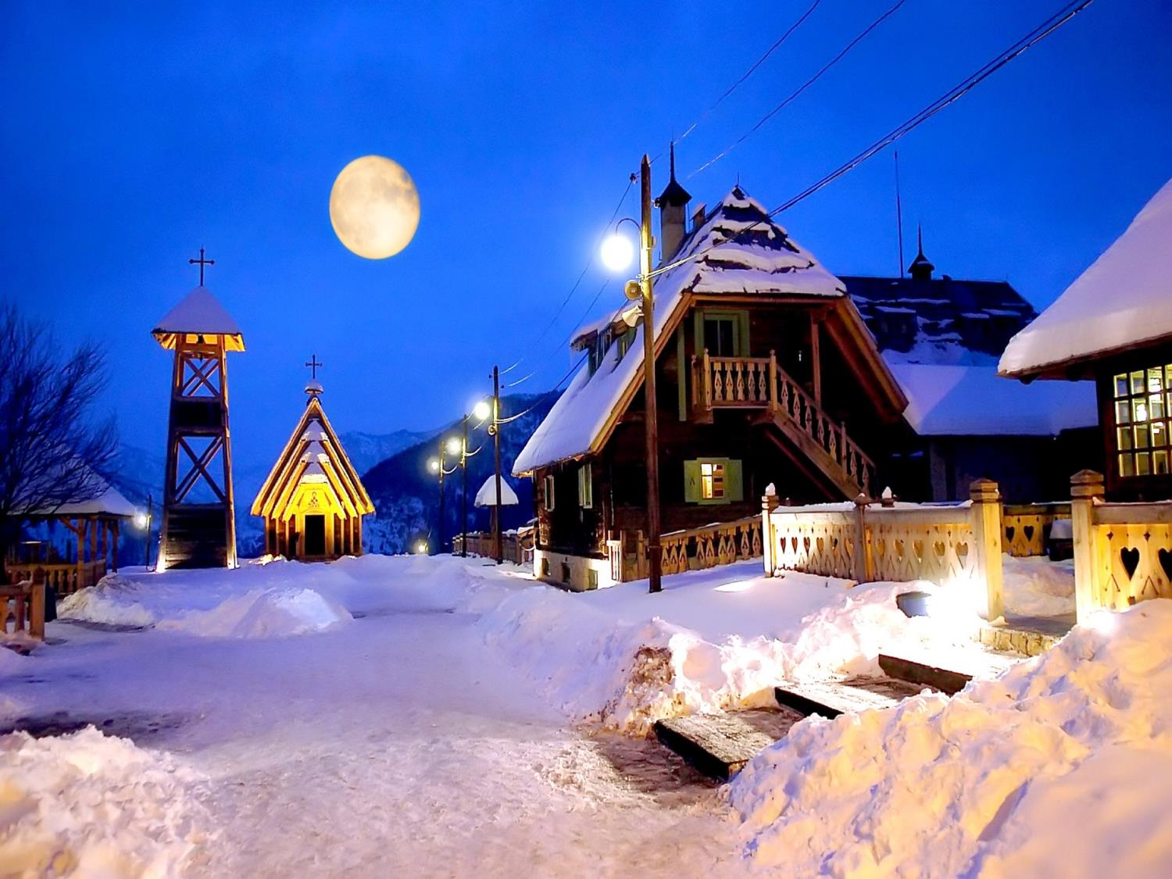

Slide 10
ЕТНО ПАРК „ТЕРЗИЋА АВЛИЈА“
Сеоско туристичко домаћиство с краја XIX века
Налази се у селу Злакуса
Грнчарски занат
Етно удружење „Завичај“
Потпећка пећина
Награда „Туристички цвет“

Slide 11
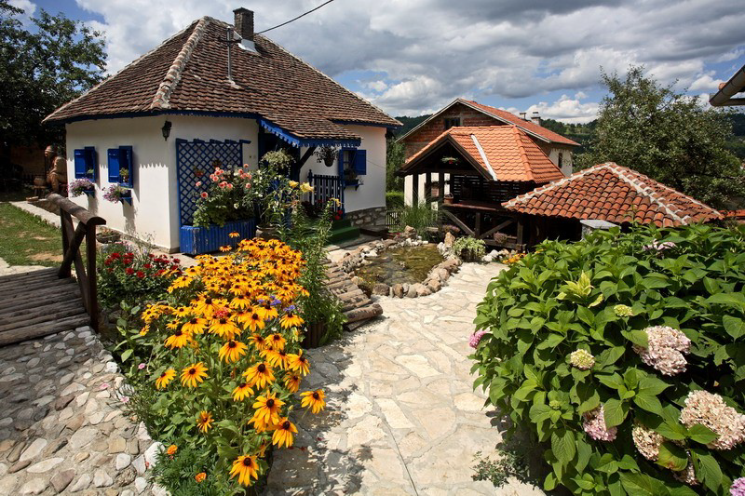

Slide 12
МИНИ КАМПОВИ У СЕОСКИМ ДОМАЋИНСТВИМА
Пројекат почео 2011.године ( ПСД програм, ТО регије Западна Србија, Кампинг асоцијација Србије ).
18 мини кампова у туристичкој регији Западна Србија
Мини камп „Виљамовка“ село Кремна

Slide 13
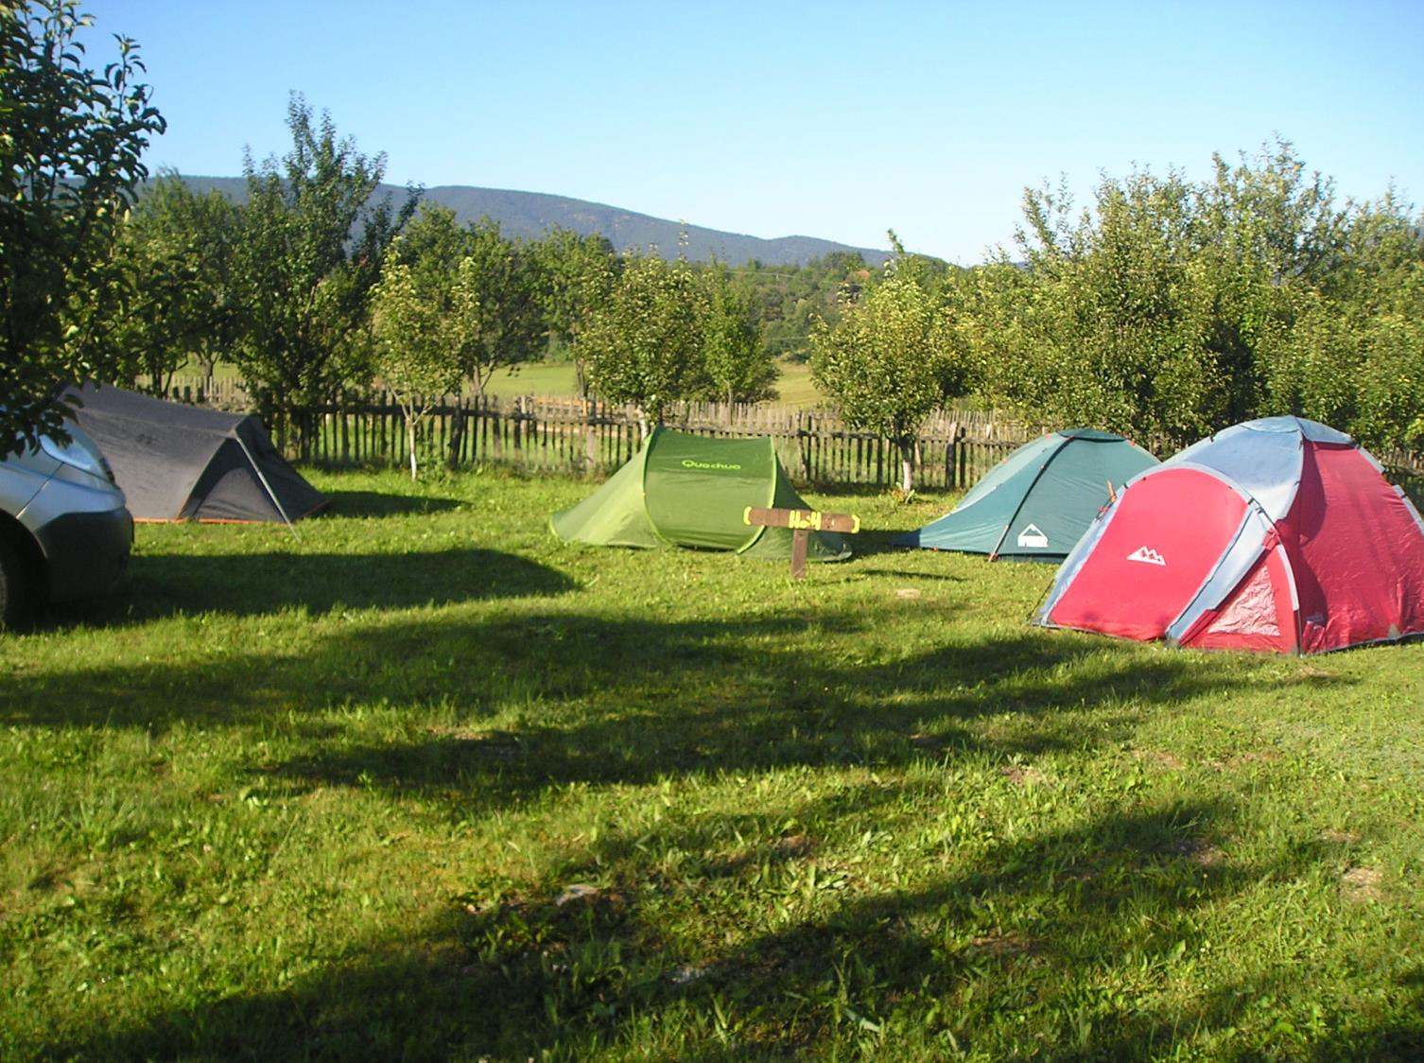

Slide 14
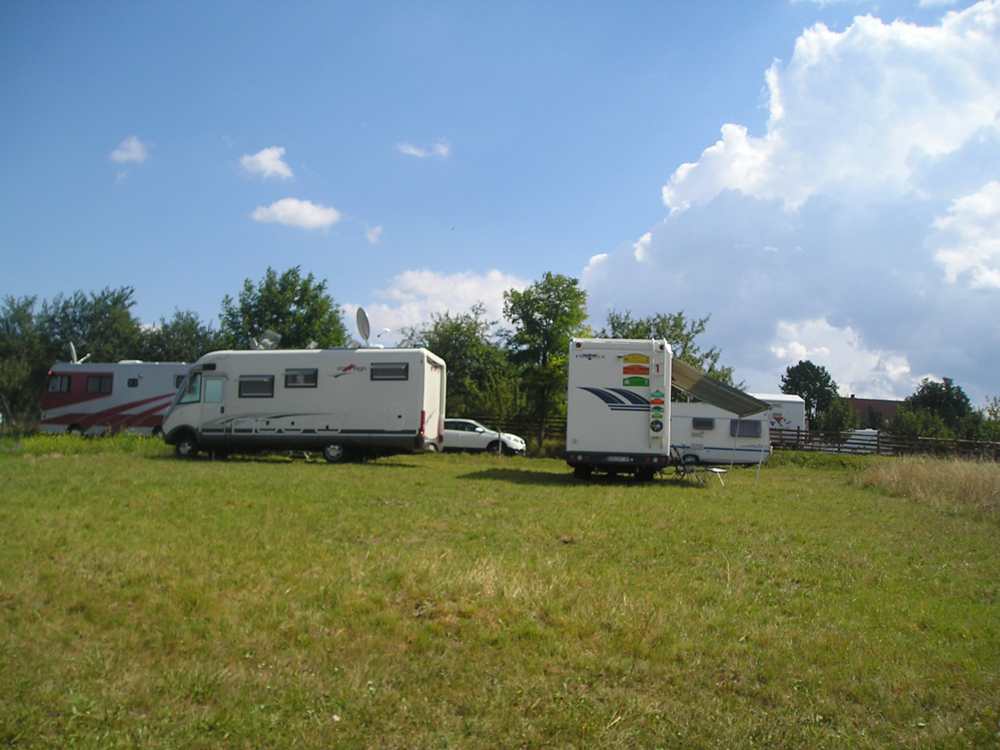

Slide 15
МИНИ КАМПОВИ У СЕОСКИМ ДОМАЋИНСТВИМА
Закон о туризму:
„Физичко лице може у оквиру сеоског туристичког домаћинства да пружа услуге смештаја на отвореном у привремено постављеној опреми за камповање, до 20 камп парцела, за највише 30 гостију “

Slide 16
БИЦИКЛИСТИЧКЕ РУТЕ
Обележено 15 бициклистичких рута, дужине 400км
Пројекат је финансирало Министарство финансија и привреде, сектор за туризам и РРА Златибор кроз ПСД програм
Златибор је спојен са Таром преко Мокре Горе, Дивчибаре са простором Ужица, Косјерића и Пожеге, Ариље и Ивањица са Голијом, Увцом, Златаром и Пријепољем
Туристичка сигнализација, дрвене надстрешнице и клупе за одмор бициклиста, пешака и планинара
Изнајмљивање бицикли

Slide 18
ПЛАНИНСКИ ДОРУЧАК
Специјализација гастрономске понуде туристичке регије Западна Србија
Повезивање произвођача традиционалних производа, хотела и ресторана
Месо и месне прерађевине, млеко и млечни производи, житарице, чајеви, џемови, мед, грнчарија, вунена одећа, рукотворине
Успостављање продајно презентационих места локалних производа

Slide 20
ПЛАНИНСКИ ДОРУЧАК

Slide 21
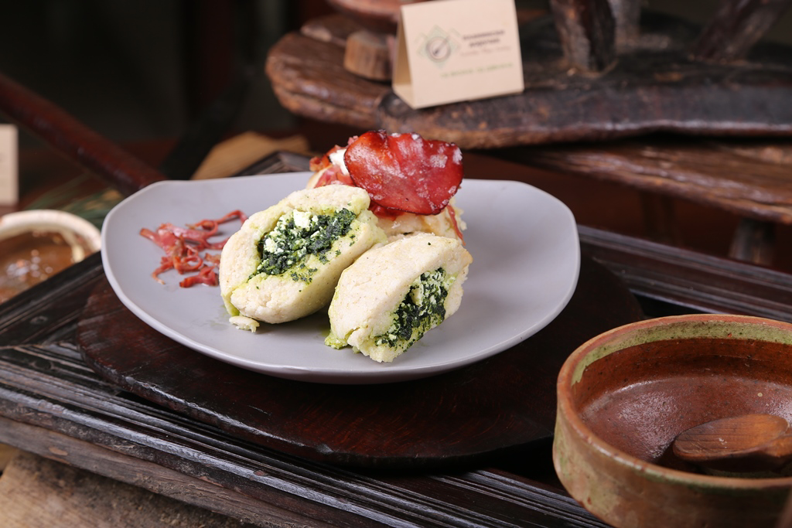
ЗЛАТИБОРСКИ ДОРУЧАК – КУКУРУЗНИ КАЧАМАК СА КОПРИВОМ

Slide 22
ЗЛАТИБОРСКИ ДОРУЧАК – ПИТА СА СУВИМ ШЉИВАМА И МЛАДИМ СИРОМ

Slide 23
УЖИЧКА КОМПЛЕТ ЛЕПИЊА

Slide 24
ПРИЈЕПОЉСКИ ДОРУЧАК - КЉУКУША

Slide 25
ЗЛАТАРСКА ХЕЉДОПИТА

Slide 26
Запечене палачинке од хељде са домаћим пекмезом

Slide 27
ПЛАНИНСКИ ДОРУЧАК
РРА Златибор, добитник награде „Туристички цвет“ за допринос унапређењу туризма и подизању квалитета туристичких услуга
ТО регије Западна Србија носилац жига гаранције код Завода за заштиту интелектуалне својине

Slide 29
ХВАЛА ШТО СТЕ МЕ СЛУШАЛИ !

